Slide 1
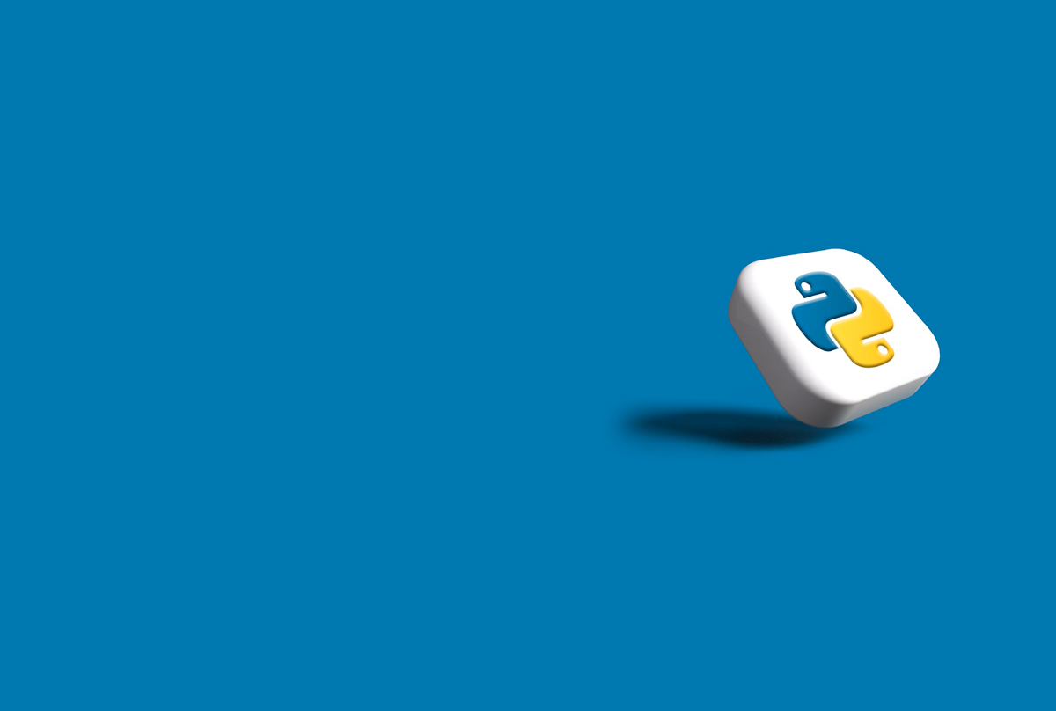
PRIMEROS PASOS EN PYTHON
MOTIVACIÓN

Slide 2
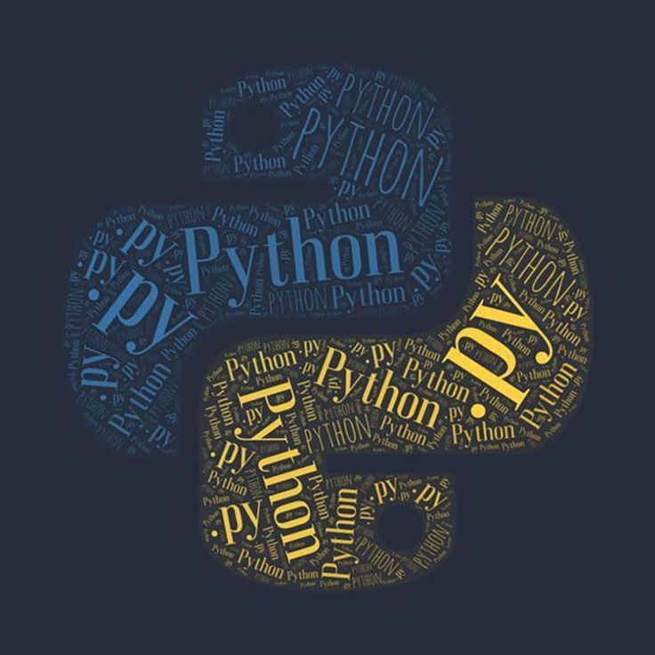
¿Qué es Python?
Python es un lenguaje de programación ampliamente utilizado en las aplicaciones web, el desarrollo de software, la ciencia de datos y el Machine Learning (ML). Los desarrolladores utilizan Python porque es eficiente y fácil de aprender, además de que se puede ejecutar en muchas plataformas diferentes. El software Python se puede descargar gratis, se integra bien a todos los tipos de sistemas y aumenta la velocidad del desarrollo (https://aws.amazon.com/es/what-is/python/)

Slide 3
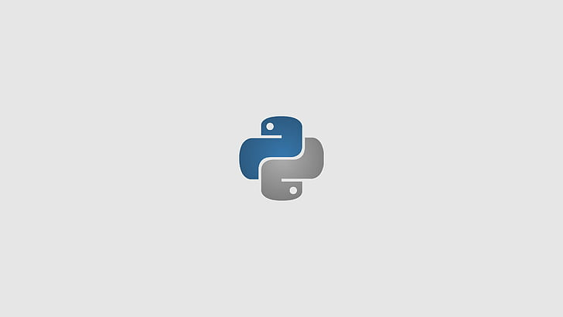
¿Por qué usar Python?
ES DINÁMICO
USADO EN VARIOS ENTORNOS
ORIENTADO A OBJETOS
FÁCIL DE APRENDER
ES MODULAR
MULTIPLATAFORMA
COMUNIDAD MUY ACTIVA
CÓDIGO ABIERTO (GRATIS)
"La parte más difícil de cualquier cosa es empezarla y Python es el primer gran paso para la ciencia de datos", (Joseph Santarcangelo, PhD, IBM Data Scientists)

Slide 4
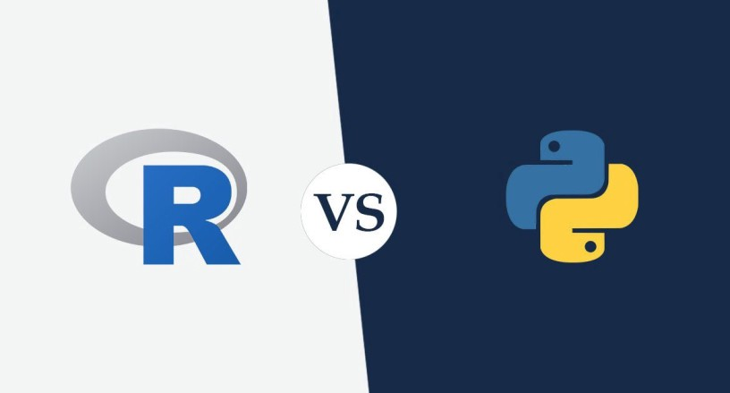
¿R o Python?
R está construido para la estadística
R es académico
R es intuitivo para el análisis
Python es amigable con los principiantes
Python es multipropósito
Python es escalable
¿Cuáles son sus objetivos profesionales?
¿A qué prevé dedicar la mayor parte de su energía?
¿Cómo piensa comunicar sus resultados?

Slide 5
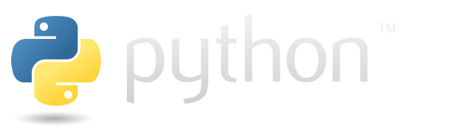



¿Dónde consigo Python?

Slide 6
¿Qué conocimientos previos requiero para aprender Python?
Lo ideal sería tener nociones básicas de programación en lenguajes como C (#, ++) o Java, pero no es indispensable.
Entender el concepto de programación orientada a objetos (campos y procedimientos)
Es conveniente tener claros conceptos sobre tratamiento de datos, por ejemplo, diferenciar entre tablas de datos y bases de datos.
Algunos conceptos estadísticos son útiles al momento de desarrollar aplicaciones.
Lo más importante, tener comprensión lectora, facilidad de comunicación y pensar críticamente.

Slide 7
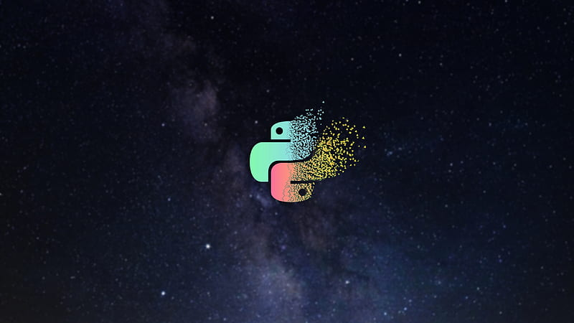
AHORA SÍ, VAMOS A PROGRAMAR

